Slide 1

Notes:
Introduce

Slide 2
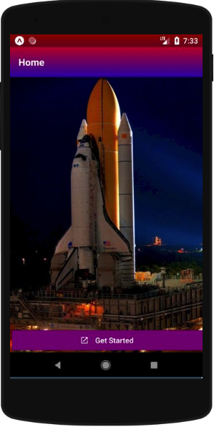
ROCKET NEWS APP
Notes:
Workshop app

Slide 3

WHAT IS REACT NATIVE ?
Notes:
Survey
Definition
History
React dibuat oleh engineer Facebook.Dan mulai open-sourced di JSConf US May 2013.
React Native, diumumkan oleh facebook di React.js Conf pada February 2015 dan mulai open-sourced di Maret 2015.

Slide 4
REACT NATIVE VS ….
Notes:
Bedakan hybrid dengan native
Keuntungan pakai react native (mudah untuk web developer, sudah terbukti dan bnyk perusahaan pakai, komunitas bnyk terbukti dr lib, di danai facebook, job prospek)

Slide 5
ROADMAP TO BECOMING A REACT NATIVE DEVELOPER
Notes:
Tes

Slide 6
Class
Rest & Spread
Arrow Functions
ES6
Dan Lain Lain
Promise
Destructuring
Notes:
Testestse

Slide 7

LEARN REACT

Slide 8
STATE MANAGEMENT DAN KELUARGANYA

Slide 9
DAN LAIN LAIN (ANDROID BASIC, BAHASA INGGRIS, GOOGLING, READ DOCUMENTATION, RESEARCH)
Notes:
Testestse

Slide 10
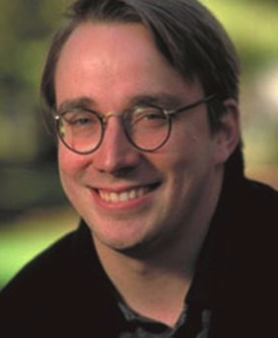
TALK IS CHEAP, SHOW ME THE CODE

Slide 11
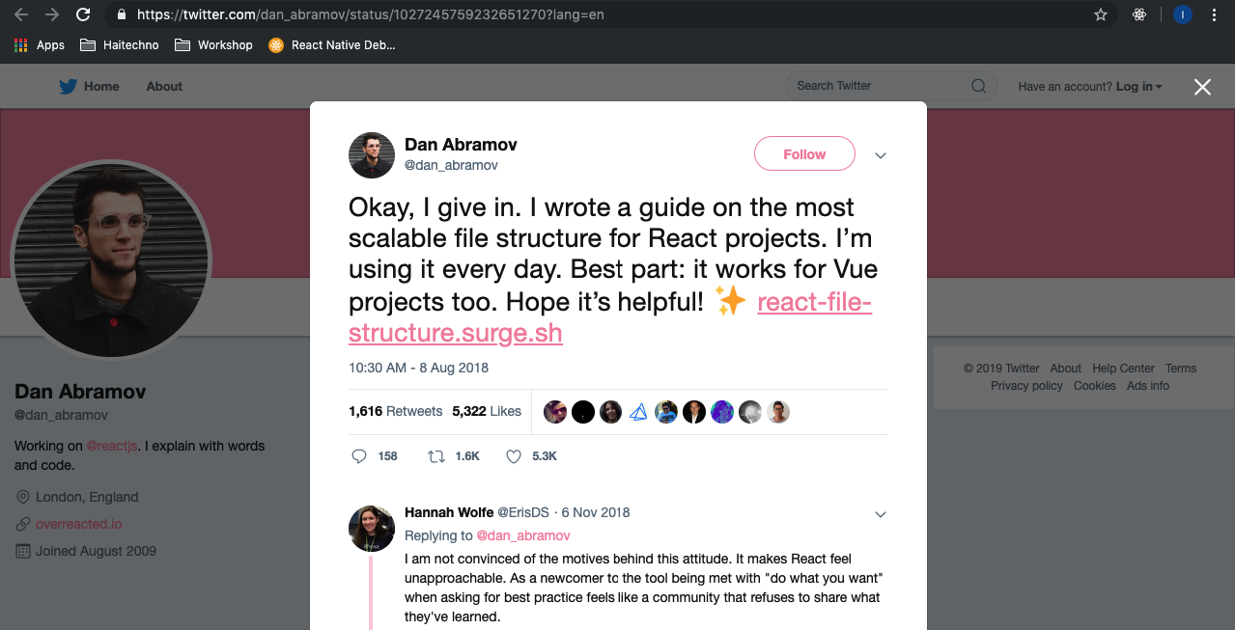

Slide 12
Phone : 081281034103
Email : Fauzanlubis23@gmail.com
Github : Github.com/fauzanlbs
Notes:
Testestse

